Slide 1
11-sinf ona tili
Toshkent viloyati Toshkent tumani
16-umumiy o‘rta ta’lim maktabi ona tili va adabiyot fani o‘qituvchisi Baymanova Munojot Daniyarovnaning 11-sinf ona tili fani uchun tayyorlagan taqdimoti

Slide 2
ONA TILI
11
sinf
Mavzu:
Nazorat ishi:
Ijodiy bayon

Slide 3
Eslatmalar
Bayon yozishga qanday tayyorgarlik ko‘rish kerak?
1. Matnni diqqat bilan tinglang.
2. Siz uchun tushunarsiz bo‘lgan so‘zlar ma’nosini
aniqlang.
3. Matnning asosiy mazmunini anglab oling.
Mazmunni yoritish uchun muhim bo‘lgan so‘z, so‘z
birikmasi va gap (jumla)ni toping.
4. Matnni qismlarga bo‘ling va ularga sarlavha qo‘ying.
5. Tinish belgilarining o‘rni va vazifalarini belgilab oling.
6.Yozgan bayoningizni yana bir bor o‘qib chiqing.

Slide 4
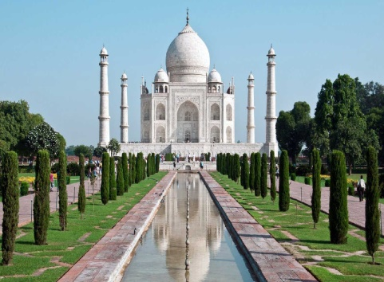
KO’RLAR VA FIL
Naql qilishlaricha, bir guruh ko‘rlar to‘dasi bir sabab bilan: musofirlik yoki asirlik tufayli Hindistonga borib qolishibdi. So‘ngra falakning gardishi bilan ular yana o‘z yurtiga qaytib kelishibdi. Bu yerda ulardan bir kishi: “Filni ko‘rdilaringizmi?” — deb so'rabdi. Ular “Ha”,-deb javob beribdilar. “Ko‘rgan bo‘lsangiz, dalil keltiring”,— debdi boyagi kishi.

Slide 5
Ular aslida filni ko‘rmagan
Ular aslida filni ko‘rmagan, u haqda hatto yaxshi so‘rab ham olmagan edilar. Har biri filning bir a’zosini paypaslab, undan bilim hosil qilib olgan edi. Shu sababli filning qo‘llarini ushlagan kishi fil ustunga o‘xshar ekan, desa, qornini paypaslagan, yo‘q, u beustun, dedi. Xartumini ushlagan, fil ajdahoga o‘xshash bir narsa ekan, desa, tishlarini bayon qiluvchi kishi esa, fil ikkita suyakdan iborat, dedi. Quyrug‘idan xabar bergan kishi filni osilib turgan ilonga qiyos etdi. Qo‘li bilan filning boshini paypaslagan kishi uni bir qoyaning tumshug‘i deb sharh qildi. Filning qulog‘iga qo‘l tegizgan kishi uni qimirlab turgan ikki yelpig‘ich ekan, dedi.

Slide 6
Ularning so‘zlarida tartib mavjud emas edi
Ularning barchasi shu tariqa ko‘rlik yuzasidan turli so‘zlar aytdilar. Garchi ular aytgan so‘zlarning barchasi to‘g‘ri bo‘lsa-da, ularning hammasi nuqsonli edi, ularda tartib mavjud emas edi. Shuning uchun ham filbonlik sohasida ustod hisoblangan yetuk faylasuf, o‘zi hind naslidan bo‘lgan kishi ular aytgan so‘zlarni tinglab, naql qilganlarga ta’na so‘z aytmadi va shunday dedi:

Slide 7
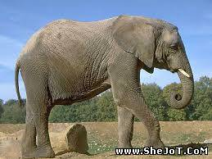
Uzoqni ko‘ruvchi faylasuf
-Har bir kishi fil haqida o‘zi bilganini aytib, u haqda nishon berdi. Ular bir-birlariga zid fikrlarni aytgan bo‘lsalar-da, kechirarlidir. Chunki ularning har biri o‘z bilganicha so‘z aytdi, ammo ulardan hech biri filni ko‘rgan emas edi. Lekin ular aytgan bu sifatlarning barchasi bir yerga jam qilinsa, ulardan fil haqida muayyan tasavvur hosil bo‘ladi.
Uzoqni ko‘ruvchi kishiga bu aniq bo‘lgani uchun u hech bir ikkilanmasdan ko‘rlar aytgan barcha so‘zlarni chin deb baholadi. (263ta so’z)

Slide 8
Topshiriq
1. Matnni qayta hikoya qiling.
2. Hikoyat mazmuniga mos reja tuzing.
3. Reja asosiga o‘z fikrlaringizni mustaqil ijodiy bayon eting.

Slide 9
Unutmang
1.Kichik hajmli matn mazmunini
kengaytirib yozing.
2. Yozma nutq malakasini
aynan diktant, bayon va insho
kabi yozma ish turlari
shakllantiradi.
3. Bayon ta’lim-tarbiya tizimida
nutq o‘stirish vositasi sifatida
g‘oyat muhim o‘rin tutadi.

Slide 10
Mustaqil bajarish uchun topshiriq
X va h harflari bilan boshlanuvchi so‘zlar ishtirok etgan 5-10 ta gapdan iborat matn tuzing. Matnda imlo me’yorlariga qat’iy amal qiling.

